Slide 1

지표를 이용한 삼성전자 주가 예측 및 상관관계분석
주식4죠
김윤지, 남슬아, 박준배, 조해원

Slide 2

[ 팀원 소개 ]
조장
통계 도메인
김윤지
금융 도메인
기업 분석
PPT
통계 도메인
조해원
남슬아
박준배
코드 구현
최종 발표

Slide 3

0. 중간 발표 피드백 1. 목표 및 결과 2. 회귀 변수 선정 3. 회귀 분석 4. 시계열 분석 5. 결론 및 한계 6. 의의
[ 목 차 ]

Slide 4


0. 중간 발표 피드백
무위험 수익률 변수로 장기 금리 미국채를 선정한 이유는 무엇인가
장기 금리만 포함할 경우 PCR의 영향을 모형에 어떻게 고려할 것인가
금을 독립변수에 포함한 이유는 무엇인가

Slide 5
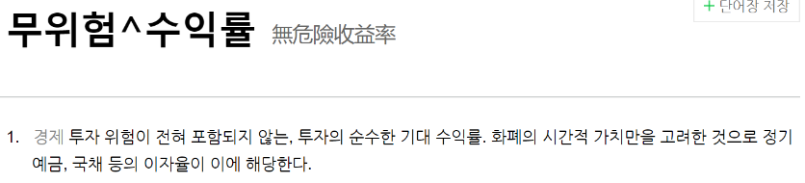
0. 중간 발표 피드백
Q. 무위험 수익률 변수로 장기 금리 미국채를 선정한 이유는 무엇인가
무위험 수익률은 ‘무엇’으로 한다는 합의된 단일한 정의가 없음.
조사당시 최초로 발견한 미국채10년물(T-Note 중에서 특히 10년물은 은행같은 큰 기관들이 선호)과 국고채3년(한국 벤치마크 무위험 이자율)을 무위험 이자율로 ‘정의’내림

Slide 6
0. 중간 발표 피드백
Q. 장기 금리만 포함할 경우 PCR의 영향을 모형에 어떻게 고려할 것인가
삼성전자 재무재표의 현금흐름표과 현금수지분석표의 차이: 4조원
삼성전자는 제조업으로 분류되는 기업 : 제조업의 특성상 원가회계에 녹아 있는 Dep 을 구하기 어려움.
> 즉, 실질적인 현금흐름의 정확한 파악 자체가 어려움. 가정치로 대략적인 확인만 가능.

Slide 7
0. 중간 발표 피드백
Q. 금을 독립변수에 포함한 이유는 무엇인가
최초 분석 계획 당시 삼성을 반도체 기업으로 생각하여 그에 대한 원자재 성격으로 금을 추가함.
안전자산인 금과 위험자산인 주가는 음의 상관관계를 보일 것이 통상적으로 예상되지만, 양의 상관관계가 나타남: 해당 시기에 주가가 전반적으로 크게 상승하는 시기였기 때문에 주가 상승과 동반하여 금값도 같이 상승한 것으로 생각됨.

Slide 8
1. 목표 및 결과
[ 프로젝트 목표 ]
수업에서 학습한 내용을 최대한 활용하여, 향후 프로젝트에 필요한 역량을 강화한다.
[ 분석 목표 ]
삼성전자 주가와 상관관계가 높은 지표를 파악한다.
상관관계가 높은 변수들을 독립변수로 회귀 모형을 적용하여 삼성 전자 주가 예측에 유의한 모형인지 검증한다.
시계열 모형을 적용하여 삼성 전자 주가 예측에 유의한 모형인지 검증한다.

Slide 9

1. 목표 및 결과
[ 분석 결과 ]
다중회귀분석◦다항회귀분석 결과, 외부 변수를 독립변수로 한 회귀 모형으로는 삼성전자 주가 예측이 어려움.
시계열 분석 결과, 시계열 모형은 삼성전가 주가의 단기 예측에는 적합하였으나 장기 예측은 어려움.
Notes:
PCA2는 삼전 상관관계 +-0.3 이하 지표 제외 후 자산군별 축소한 것임

Slide 10
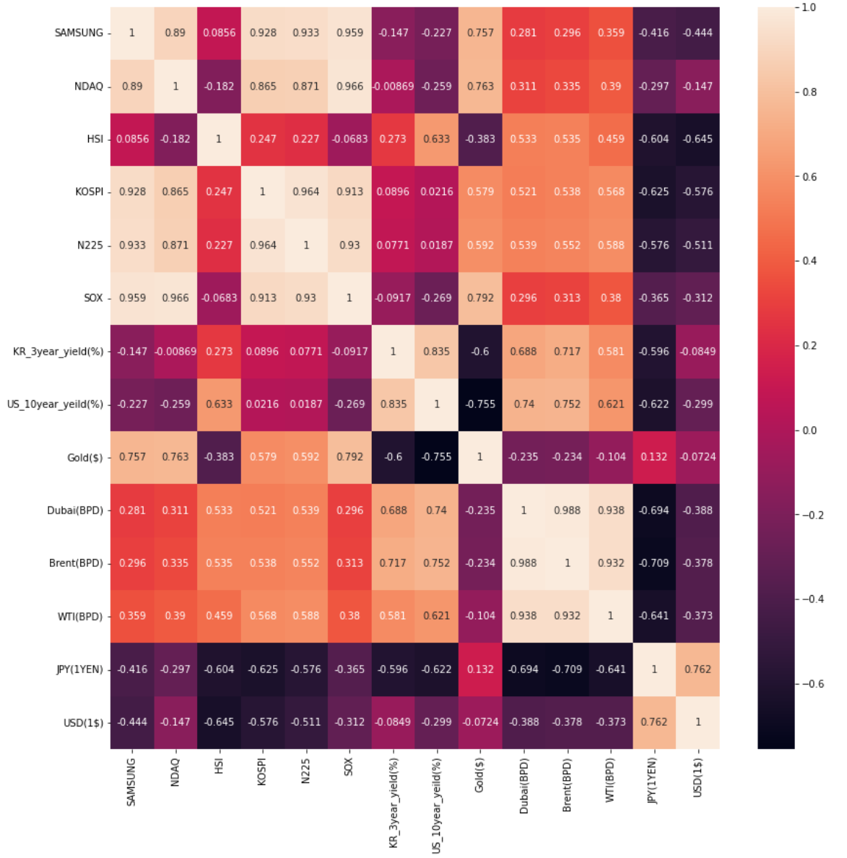
2. 회귀 변수 선정
[ 상관 분석 결과 ]
1. ‘독립변수 - 삼성전자 주가 ’상관계수
- 항셍을 제외한 주가 지수: 강한 양의 상관관계(0.8~0.9)
- 채권2종: 음의 상관관계(-0.1~-0.3)
- 금: 삼성 주가와 강한 양의 상관관계(0.7)
유가3종 : 양의 상관관계(0.3~0.5)
- 환율2종: 음의 상관관계(-0.4)
2. 독립변수 간 상관계수
- 항셍을 제외한 주가 지수 4종: 강한 양의 상관관계(0.8~0.9)
- 무위험이자율(2종): 강한 양의 상관관계(0.8)
- 유가3종: 강한 양의 상관관계(0.9)가 나타난다.
- 금과 주가지수(항셍 제외): 양의 상관관계(0.6~0.8)
- 금과 채권: 음의 상관관계(-0.8~-0.6)
- 외환: 다른 자산과 음의 상관관계
다중공선성
Notes:
지표들 간의 상관관계가 높은 변수 간의 다중공선성을 고려하고 삼성전자 주가와의 상관관계가 낮은 지표는 제외하는 과정을 거쳐 회귀 모형 최종 독립 변수를 선정할 필요가 있었음

Slide 11
2. 회귀 변수 선정
- Lasso, Ridge, RandomForest : Feature Selection
 | 니케이 | 반도체 지수 | 코스피 | 항셍 | 엔화 | 한국 3년채 | 미국 10년채
Lasso
Ridge
RandomForest
Notes:
주요 변수 도출 결과

Slide 12
2. 회귀 변수 선정
- PCA: Feature Selection
전체지표(주가지수(4종),환율(2종), 무위험 이자율(2종), 원자재(금, 유가 3종))를 PCA(component=4)로 차원축소
금을 주식 자산에 포함시켜 자산군별로 PCA
금을 채권 자산에 포함시켜 자산군별로 PCA
상관관계가 +-0.3 이하인 지표를 제외 후 자산군별로 PCA
Notes:
PCA를 세 가지 유형으로 구성한 이유
2~4

Slide 13
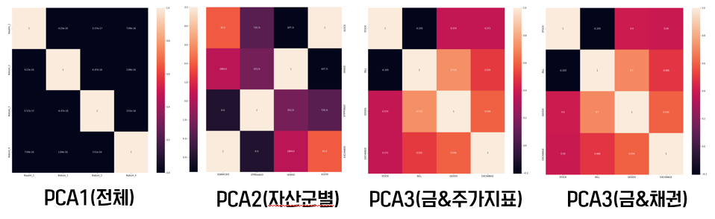
3. 회귀 분석
PCA: Feature Selection
PCA1 유형 외에는 변수 간 높은 상관관계가 해결되지 않음.
Notes:
PCA2는 삼전 상관관계 +-0.3 이하 지표 제외 후 자산군별 축소한 것임

Slide 14
3. 회귀 분석
Lasso, Ridge, RandomForest: 선형 회귀 분석 결과
 | MSE | RMSE | R2(결정계수)
Lasso | 0.070 | 0.265 | 0
Ridge | 0.003 | 0.057 | 1
RandomForest | 0.361 | 0.601 | -4
모형이 적합하지 않음.
Notes:
Lasso, Ridge, RandomForest Feature Selection 독립변수로 다중 선형 회귀 결과.
일반 선형 회귀 부분 추가 필요…

Slide 15
3. 회귀 분석
2. PCA1: 다중 선형 회귀 분석 결과
 | MSE | RMSE | R2(결정계수)
Lasso | 0.070 | 0.265 | 0
Ridge | 0.004 | 0.060 | 1
RandomForest | 0.001 | 0.034 | 1
LinearRegression | 0.004 | 0.061 | 1
모형이 적합하지 않음.
Notes:
Lasso, Ridge, RandomForest Feature Selection 독립변수로 다중 선형 회귀 결과.
일반 선형 회귀 부분 추가 필요…

Slide 16
3. 회귀 분석
2. PCA1: 다항 선형 회귀 분석 결과
 | MSE | RMSE | R2(결정계수)
Degree=2 | 0.00 | 0.04 | 1
Degree=3 | 0.16 | 0.41 | -1
모형이 적합하지 않음.
Notes:
Lasso, Ridge, RandomForest 회귀 결과.

Slide 17
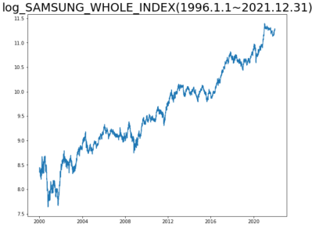
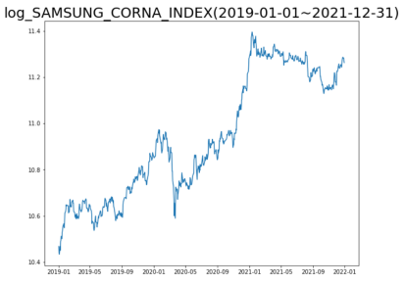
4. 시계열 분석
데이터 전처리: 스케일링
[ 학습 ]
삼성전자 주가 25개년 데이터
(1996-01-01 ~ 2021-12-31)
삼성전자 주가 최근 3개년 데이터
(2019-01-01 ~ 2021-12-31)
로그
스케일링
추세
[예측]
삼성전자 주가 최근 3개월 데이터
(2022-01-01 ~ 2022-04-01)
Notes:
데이터 3개년 모음 – 로그 스케일 진행 후 그래프 살펴봄 – 추세 있음 – 정상성 만족하지 못하므로 처리 필요

Slide 18
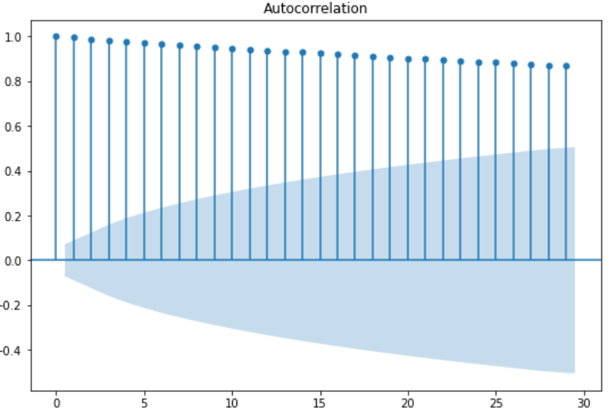
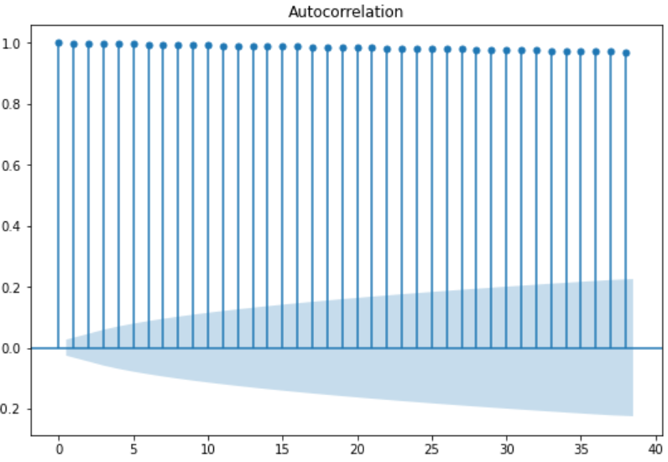
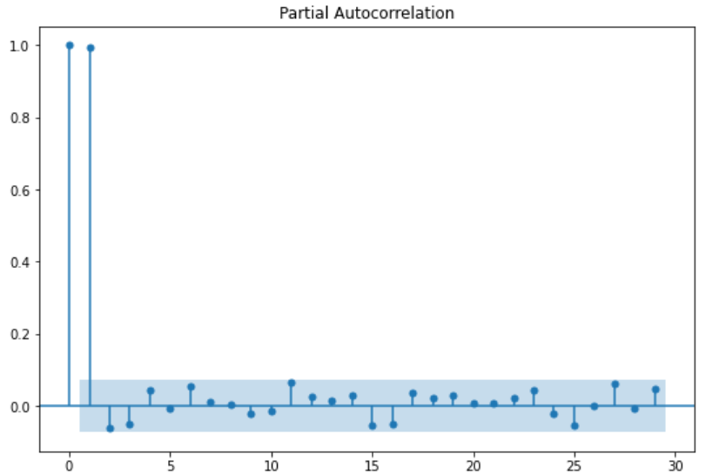
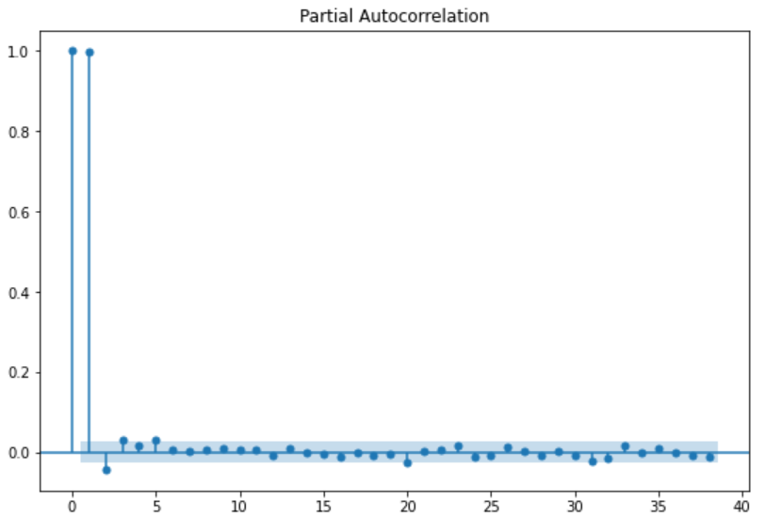
4. 시계열 분석
데이터 전처리: 정상성
삼성전자 주가 최근 3개년 데이터
(2019-01-01 ~ 2021-12-31)
삼성전자 주가 25개년 데이터
(1996-01-01 ~ 2021-12-31)
ACF
ACF
로그 스케일 데이터
PACF
PACF
Notes:
1차 차분 후 ACF, PACF 확인, KPSS 검증 -> 정상성 만족

Slide 19
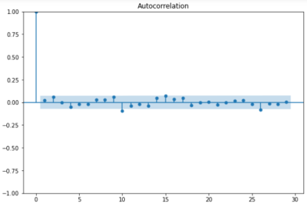
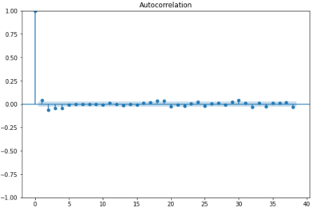
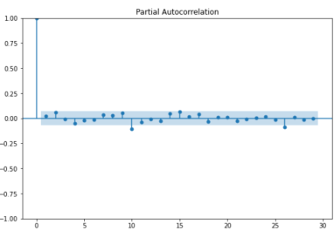
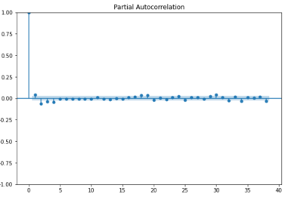
4. 시계열 분석
데이터 전처리: 정상성
삼성전자 주가 최근 3개년 데이터
(2019-01-01 ~ 2021-12-31)
삼성전자 주가 25개년 데이터
(1996-01-01 ~ 2021-12-31)
[ 3개년 데이터 ]
KPSS Statistic: 0.075
p-value: 0.1
num lags: 2
Critial Values:
10% : 0.347
5% : 0.463
ACF
ACF
[ 25개년 데이터 ]
KPSS Statistic: 0.054
p-value: 0.1
num lags: 22
Critial Values:
10% : 0.347
5% : 0.463
PACF
PACF
1차 차분
정상성
Notes:
1차 차분 후 ACF, PACF 확인, KPSS 검증 -> 정상성 만족

Slide 20
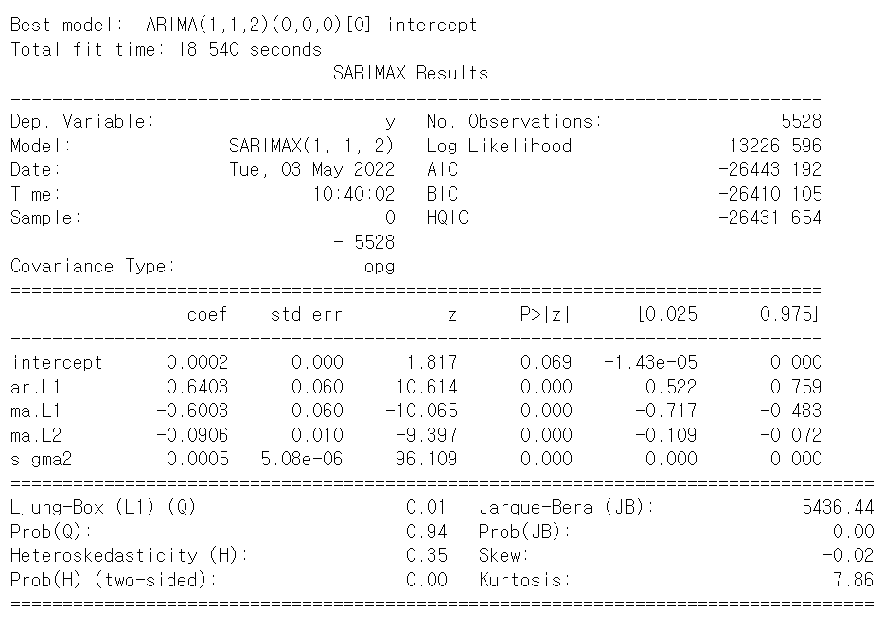
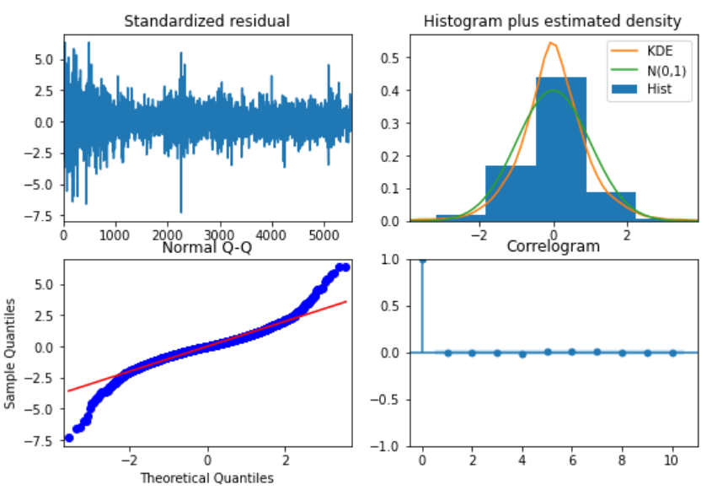
4. 시계열 분석
2. 최적 시계열 모형 도출: 삼성전자 주가 25개년 데이터
auto_arima(y=log_whole_samsung, d = 1, start_p=0, max_p=3, start_q=0, max_q=3, seasonal=False, stepwise=True, trace=True)
Notes:
시계열arima 모델을 fitting한 후에 남은 잔차의 백색잡음 여부, 정규성, 등분산성 확인그래프;-correlogram : 시차 0과 시차 10 제외하고 모두 파란색 구간 안에 있음 -> 시차 0과 10을 제외한 각 시차의 자기상관계수값이 5% 유의수준 내에서 0과 다르다고 할 수 없다 -> 백색잡음의 특성(평균 0을 중심으로 무작위하게 움직임)-히스토그램 -> 정규분포 N(0,1)과 비슷한 평균을 가짐 -> 첨도가 더 뾰족하게 솟음-QQ plot -> 정규성을 만족하려면 데이터가 빨간 직선 위에 위피해야함 -> 양 끝에서 약간 벗어나는 모습을 보임검정통계량;-Ljung-Box (Q)->fitting 이후의 잔차가 래그에 따라 correlated 되어있는지 판단하는 것. -> 잔차가 백색소음을 따르는지 판단하는 것 -> H0 : 잔차가 백색소음을 따른다.(잔차에 자기상관관계가 존재하지 않는다) -> prob(Q) : 0.49 >0.05 -> H0 기각 X ->잔차가 백색소음을 따른다 -> 시계열 모형이 잘 적합되었고, 남은 잔차는 더이상 자기상관을 가지지 않는 백색잡음임을 확인함-skew(왜도) : 0.37 , kurtosis(첨도) : 5.72 -> 잔차가 정규분포를 따른다면 왜도는 0에, 첨도는 3에 가까워야함-Heteroskedast (H) : 0.88 -> 잔차가 이분산성을 띄지 않는지 검정 -> H0 : 잔차가 이분산을 띄지 않는다 -> prob(H) : 0.31 > 0.05 -> 잔차가 이분산성을 보이지 않음 - Jarque-Bera (JB) : 245.9 > 5.99 -> 잔차의 정규성이 기각됨 -> prob(JB) : 0 < 0.05 -> H0(잔차가 정규성을 만족한다)기각 -> 잔차가 정규성을 띄지 않는다결과적으로 잔차는 백색잡음이지만 정규성을 따르진 않는다.시계열 모델이 유의하지 않다..?

Slide 21
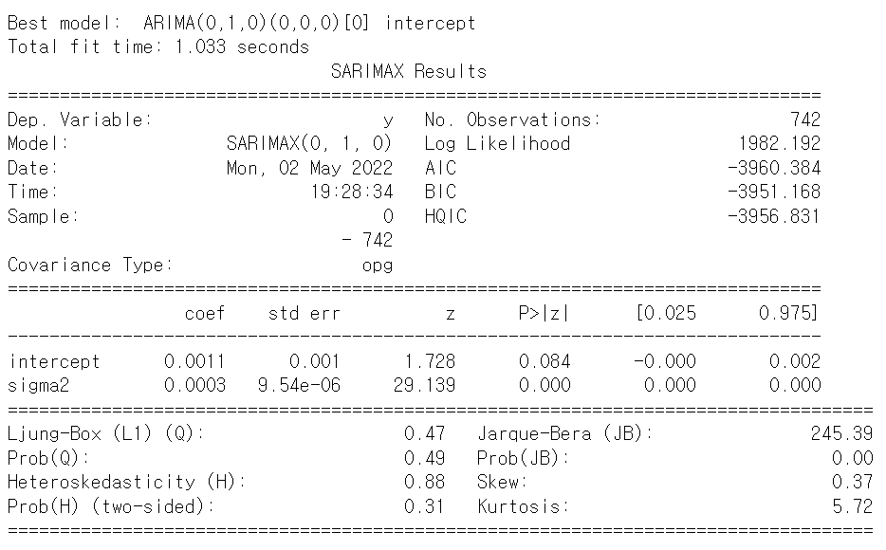
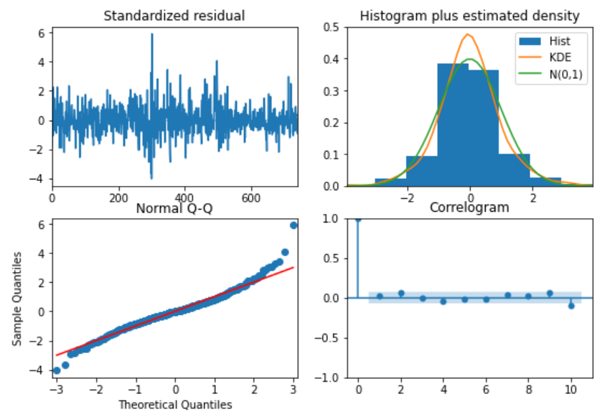
4. 시계열 분석
2. 최적 시계열 모형 도출: 삼성전자 주가 최근 3개년 데이터
auto_arima(y=log_corona_samsung, d = 1, start_p=0, max_p=3, start_q=0, max_q=3, seasonal=False, stepwise=True, trace=True)

Slide 22
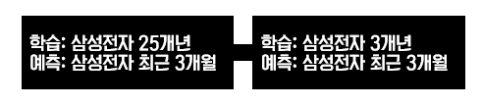
4. 시계열 분석
3. 분석
1
2
3
4
Notes:
삼성 전자 전체 주가, 3개년 주가 데이터를 4가직 경우로 학습/예측해본 결과 ‘1일 단위 훈련데이터에 테스트 데이터 업데이트‘ 분석만 예측 결과가 좋음

Slide 23
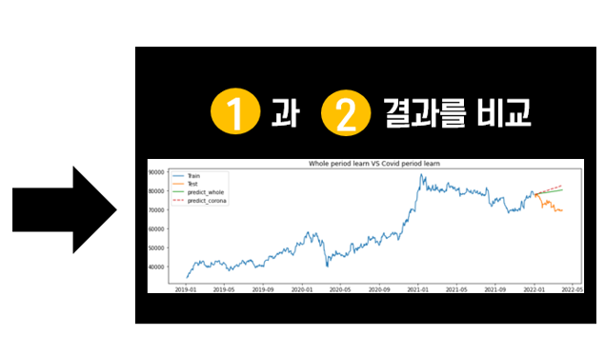
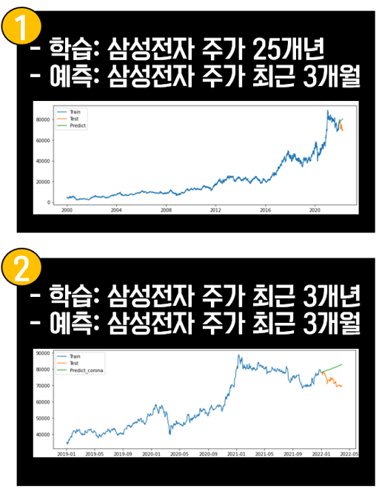
4. 시계열 분석
3. 분석: 예측에 대한 재학습 없이 바로 예측
Notes:
그래프를 전반적으로 키우면 좋겠습니다.

Slide 24
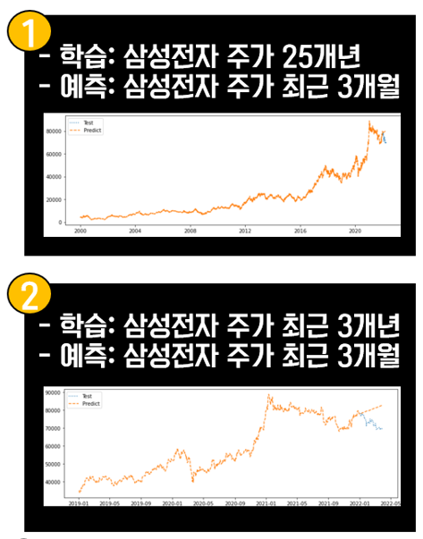
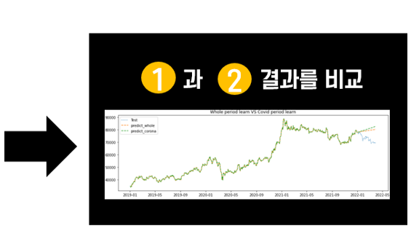
4. 시계열 분석
3. 분석: 1일 예측에 대한 재학습 통한 예측

Slide 25
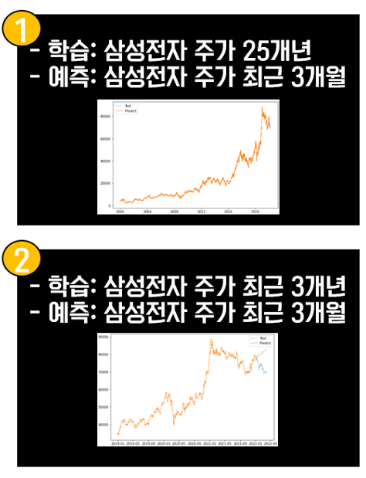
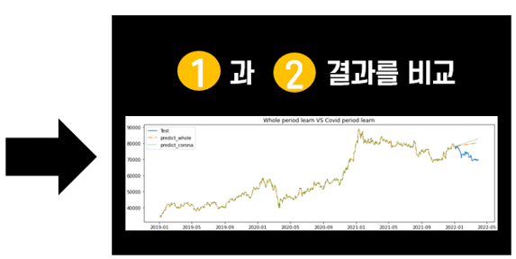
4. 시계열 분석
3. 분석: 5일 예측에 대한 재학습 통한 예측

Slide 26
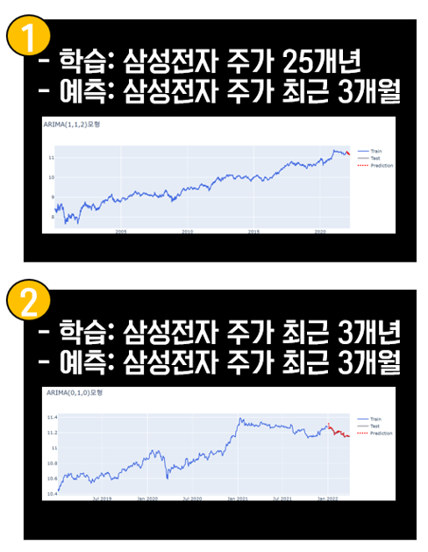
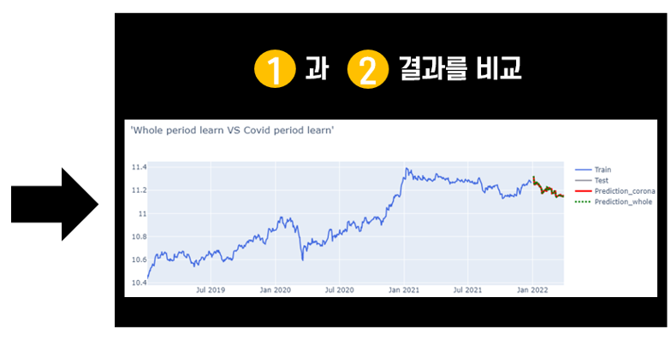
4. 시계열 분석
3. 분석: 1일 단위 훈련 데이터에 테스트 데이터 업데이트

Slide 27
5. 결론 및 한계
[ 결론 ]
다중회귀분석◦다항회귀분석 결과, 외부 변수를 독립변수로 한 회귀 모형으로는 삼성전자 주가 예측이 어려움.
시계열 분석 결과, 시계열 모형은 삼성전가 주가의 단기 예측에는 적합하였으나 장기 예측은 어려움.

Slide 28
5. 결론 및 한계
[ 한계 ]
회귀분석 독립 변수 선정 과정에서 사전 조사가 미비하였음
> 선정된 독립변수로는 삼성 주가 예측이 어려움.
2. 선형 회귀 분석의 기본 가정 검증 결과 잔차의 등분산성, 독립성, 정규성
조건을 만족하지 못함.
> 회귀 모형이 적합하지 않음.
3. 시계열 분석만으로 미래의 주식 가격을 정확히 예측하기에는 어려움이 있음.
> 주가는 다양한 외부 요인에 영향을 받음.

Slide 29
6. 의의
프로젝트 목표인 ‘학습 내용 적용’은 달성하였음.
분석 목표의 경우 효과적 모형은 발견하지 못하였으나,
> 회귀 분석 모형은 데이터 선정 단계에서 통계적 검증, 사전 조사가 중요함.
> 외부 변수를 독립변수로 한 주가 예측은 회귀 모형으로 구현이 어려움.
> 시계열 데이터는 장기 예측은 어려웠으나 단기 예측은 가능하였음.
상기의 결과를 얻었다는 점에서 분석 의의가 있음.

Slide 30

감사합니다

